Slide 1
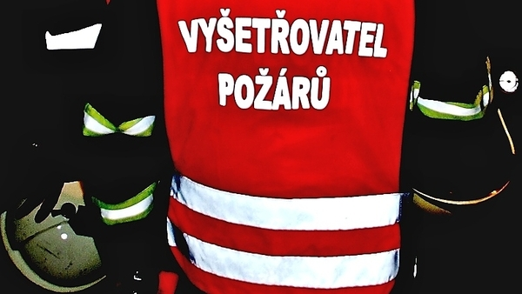
VYŠETŘOVATEL
VZNIKU POŽÁRŮ

Slide 2
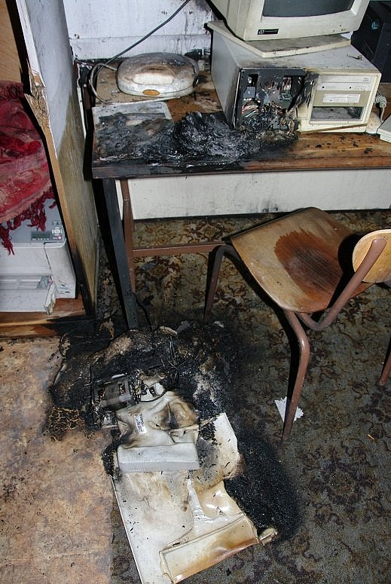
PŘÍČINY VZNIKU POŽÁRU
Technická závada
Úmysl
Vlivem počasí
Nedbalost

Slide 3
PŘÍČINY VZNIKU POŽÁRU
Technická závada
Nejčastěji z důvodu špatné elektroinstalace, nedodržení bezpečnostních pokynů apod.
Dopravní vozidla
Mobilní nabíječky
Rychlovarné konvice
Zásuvky
Televizory apod.
Předcházení vzniku požáru
Důležité pravidelné revize,
vytahování spotřebičů ze zásuvek apod.

Slide 4
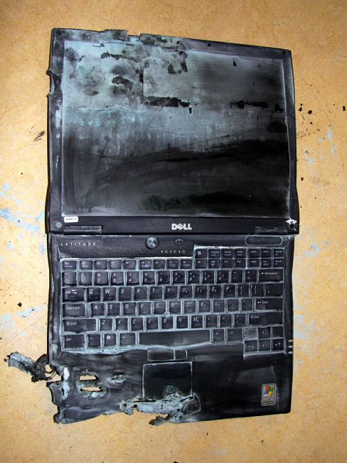
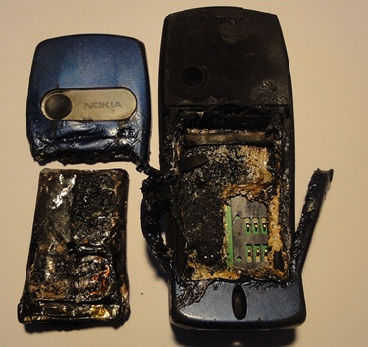

Slide 5
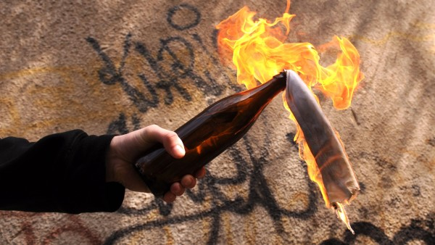
PŘÍČINY VZNIKU POŽÁRU
Úmysl
Nejčastěji k těmto požárům dochází při pojišťovacích podvodech nebo při pokusu někoho zranit.
Pachatel tohoto činu se dopouští trestné činnosti.

Slide 6
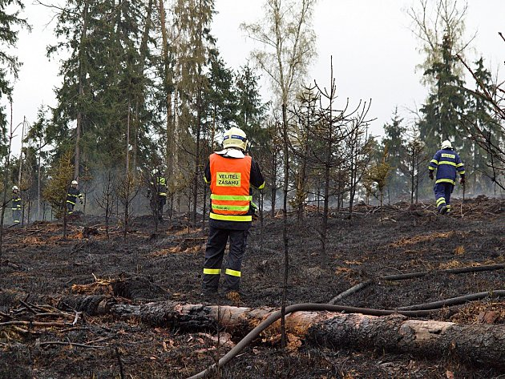
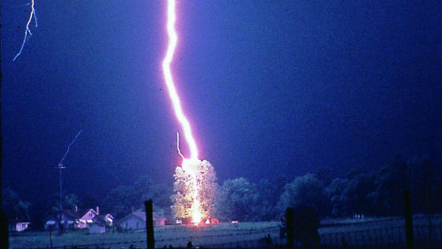
PŘÍČINY VZNIKU POŽÁRU
Vlivem počasí
K takovýmto požárům dochází při extrémním počasí.
Extrémní sucho /lesní požár, požár pole apod./
Bouřka

Slide 7
PŘÍČINY VZNIKU POŽÁRU
Nedbalost
K tomuto druhu požáru dochází z neopatrnosti lidí.
Při extrémním suchu odhození nedopalku do lesa
Rozdělávání ohně na nevhodném místě
Špatný stav komínového tělesa
Hromadění věcí o odpadků v místnostech s topidly
Předcházení vzniku požáru
Zákaz kouření a odhazování nedopalků v přírodě
Rozdělávání ohně na vhodných místech a jejich řádné uhašení
Pravidelná revize komínového tělesa
Pravidelné čištění komínů min. 2x do roka

Slide 8
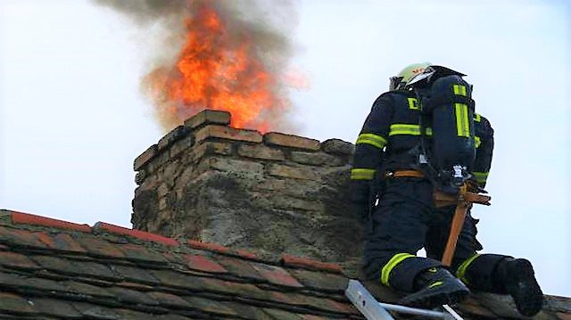
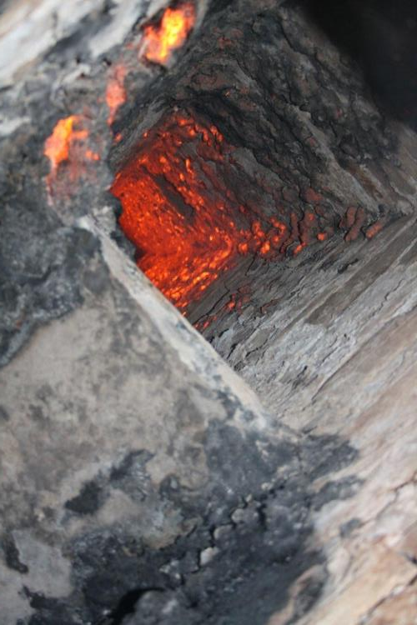

Slide 9
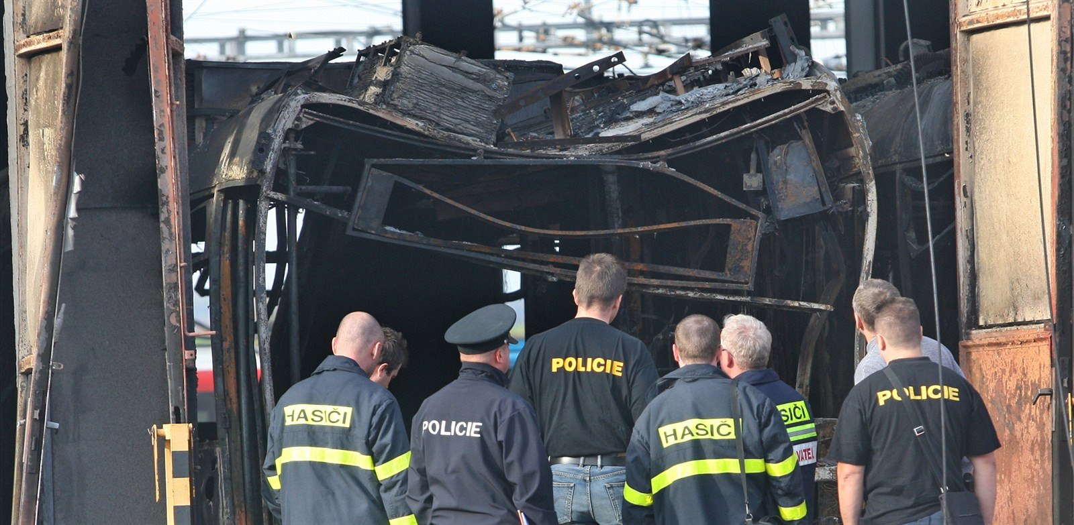
OHLEDÁNÍ A ŠETŘENÍ MÍSTA POŽÁRU
Při podezření ze spáchání trestného činu nebo při požáru, kde hrozí větší škoda na majetku je potřeba vždy tuto událost vyšetřit.
Při vyšetřování hasiči spolupracují s policií a dalšími specialisty.
Pojďme si o tom povědět více ☺

Slide 10
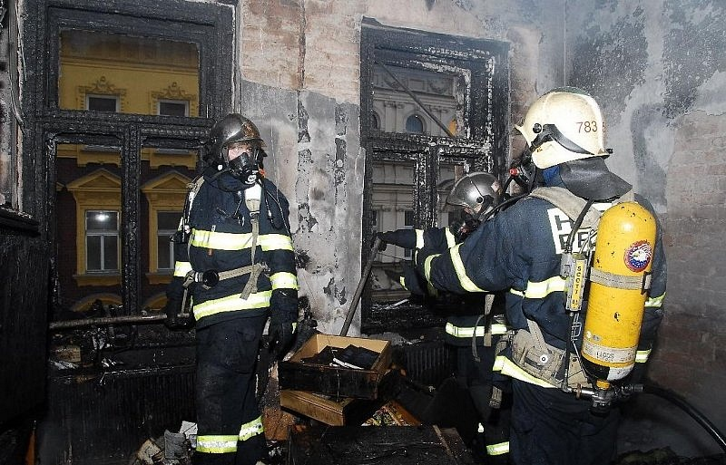
OHLEDÁNÍ MÍSTA POŽÁRU
Ohledáním místa požáru se zjišťuje, kde přesně začalo hořet a jak se požár šířil /rychlost, směr/. Zjišťuje se příčina požáru od čeho mohl požár vzniknou nebo zda ho někdo založil úmyslně.

Slide 11
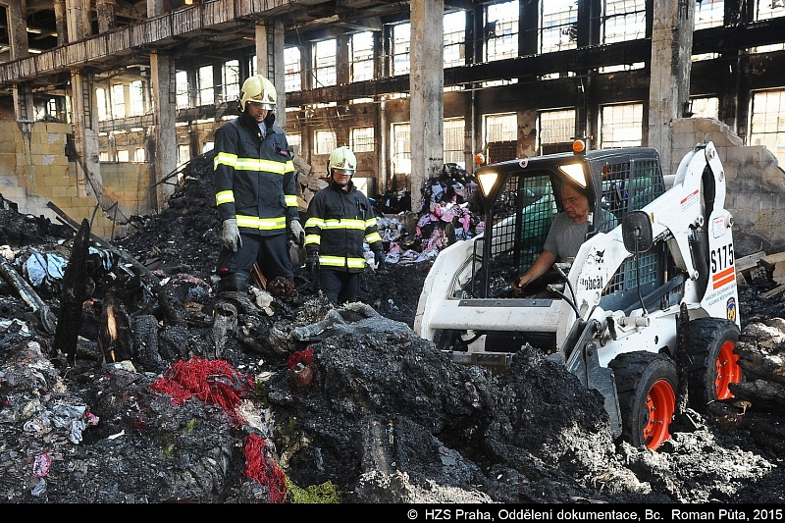

Slide 12
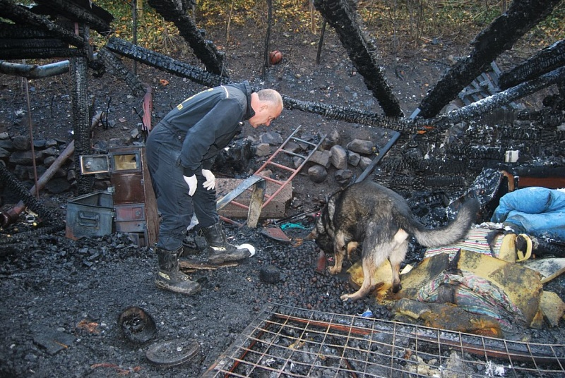
Ohledání míst požáru speciálně vycvičeným psem na hořlavé látky.

Slide 13
ZAJIŠŤOVÁNÍ STOP NA MÍSTĚ POŽÁRU
Zajišťování stop na místě požáru je velmi důležitá a zodpovědná práce. Je potřeba pečlivě zajistit veškeré důkazy, které mohou prokázat úmyslné založení, nedbalost či technickou závadu.
Tyto stopy se musí zajistit ihned jak to jen jde, aby nedošlo k jejich poškození či znehodnocení.
Člověk, který tyto stopy zajišťuje se nazývá technik.
Hasič = vyšetřovatel požáru Policie = kriminalistický technik
Vytvoření náčrtu požářiště Zajišťování stop a důkazů
Zjišťování ohniska požáru Zajišťování daktyloskopických stop
Fotodokumentace požářiště Fotodokumentace
Označování vzorků Sepsání vyšetřovací zprávy
Odběr vzorků z požářiště
Rozbor vzorků
Sepsání vyšetřovací zprávy

Slide 14
NÁČRTEK POŽÁŘIŠTĚ
Slouží jako podklad pro vyšetřovatele po delší době vyšetřování, kdy je již požářiště uklizeno. Musí obsahovat přesné rozdělení místností /PŘED I PO POŽÁRU/, rozložení nábytku, vyznačeno hlavní ohnisko a vyznačení, kde se nacházejí jednotlivé vzorky i se vzdálenostmi jejich umístění

Slide 15
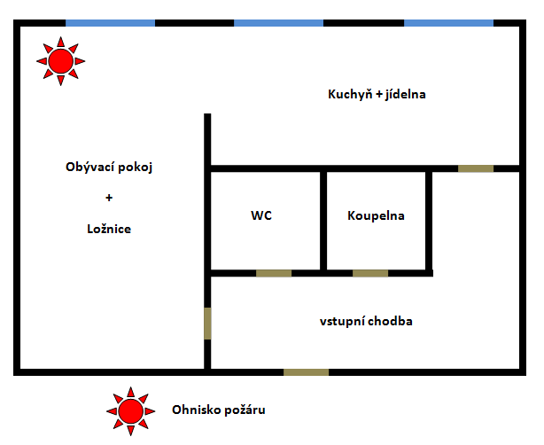

Slide 16
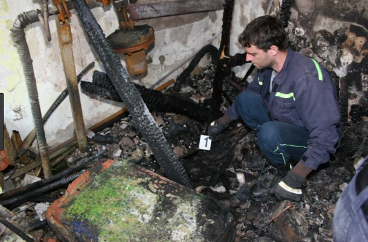
OZNAČOVÁNÍ VZORKŮ

Slide 17
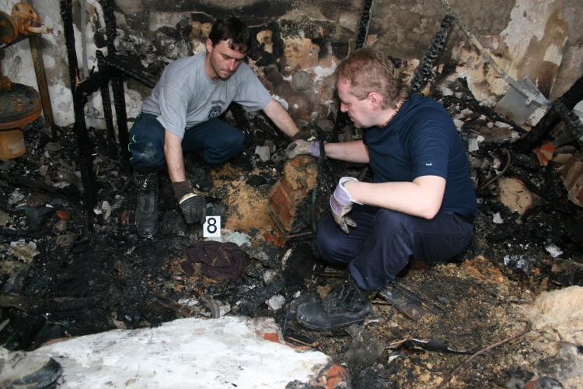

Slide 18
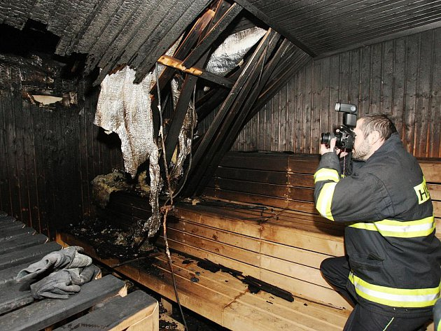
FOTODOKUMENTACE POŽÁŘIŠTĚ
/VIDEODOKUMENTACE/

Slide 19
ZAJIŠŤOVÁNÍ VZORKŮ/STOP
Stopy se musí zajistit co nejdříve, než dojde k jejich zničení.
Vzorky/stopy dělíme:
Vyšetřovatel požáru:
Vzorky popela či opálených částí dřeva atd.
Ohořele el. spotřebiče
Podezřelé lahve – mohou být použity jako zápalné
Obaly od hořlavých látek
Kriminalistický technik:
Pachové stopy
Otisky prstů
Otisky bot či stop vozidla
Při zajišťování stop používají vyšetřovatelé speciálně vybavené kufříky.

Slide 20
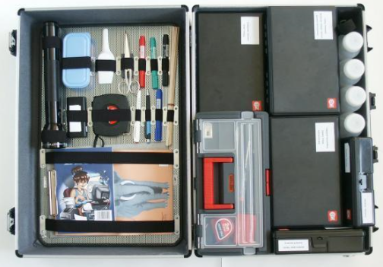
KUFR VYŠETŘOVATELE
Obsah:
Rukavice
Fotoaparát
Metr
Baterka
Pinzeta
Zápisník + tužka/propiska
Sáčky na odběr vzorků
Zkumavky na odběr vzorků
Sklenice na odběr vzorků
Sadu čísel pro ozn. vzorků
Vata / vatové tyčinky
Kriminalistický technit:
Sada na odběr otisků
  Uhel + štetec
  Daktyloskopická lepítka
  Sádra

Slide 21
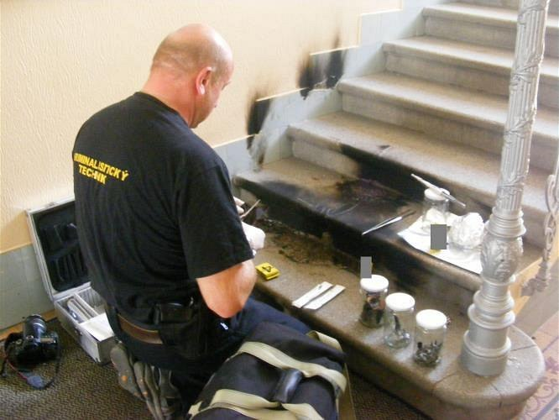
ODBĚR VZORKŮ/STOP

Slide 22
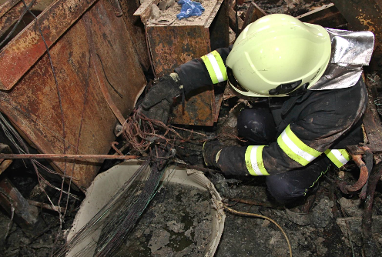
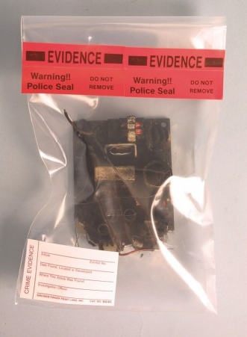

Slide 23
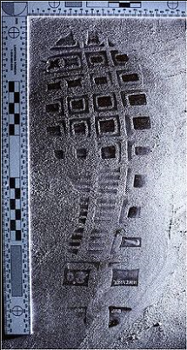
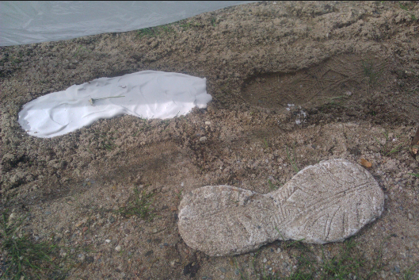
ZAJIŠŤOVÁNÍ STOP
Otisk podrážky obuvi
Sádrový odlitek podrážky obuvi

Slide 24
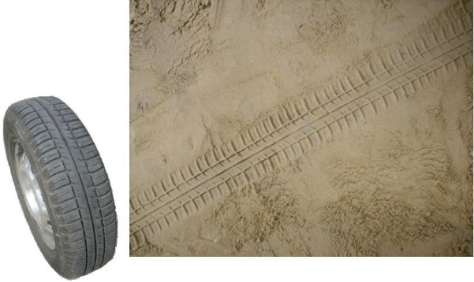
ZAJIŠŤOVÁNÍ STOP
Stejně jako otisk podrážky bot může pachatele usvědčit i otisk pneumatiky jeho vozidla.

Slide 25
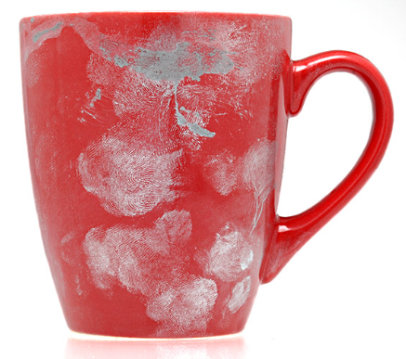
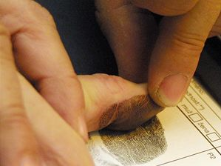
ZAJIŠŤOVÁNÍ STOP
Nejčastějším způsobem odhalení pachatele jsou otisky prstů.

Slide 26
DOKUMENTACE ŠETŘENÍ POŽÁRU
Obsahuje:
Informace o výjezdu /ohlašovatel, čas, tel. číslo, audiozáznam/
Dílčí zpráva o zásahu
Nákres místa požáru
Fotodokumentace / Videodokumentace
Seznam zajištěných stop
Výpovědi svědků a hasičů
Laboratorní výsledky
Vyšetřovací
Závěrečná zpráva

